Slide 1
GitHub開発フローの
ヒストグラムを書く

Slide 2
研究の目的
GitHubを用いる開発フローを
適切に選択できるようになること

Slide 3
研究の方法
30個のプロジェクトの開発フローを洗い出し、
ヒストグラムを書く

Slide 4
やること
GitHub実践入門を読む
小野寺さんから開発フローを学ぶ
30個のプロジェクトの開発フローを洗い出す
洗い出した開発フローで、ヒストグラムを書く
レジュメを作る

Slide 5
進捗状況
GitHub実践入門を読む
小野寺さんから開発フローを学ぶ
30個のプロジェクトの開発フローを洗い出す
洗い出した開発フローで、ヒストグラムを書く
レジュメを作る

Slide 6
問題
開発フローの洗い出し方がわからない
レジュメのテンプレートの図が全て表示されない

Slide 7
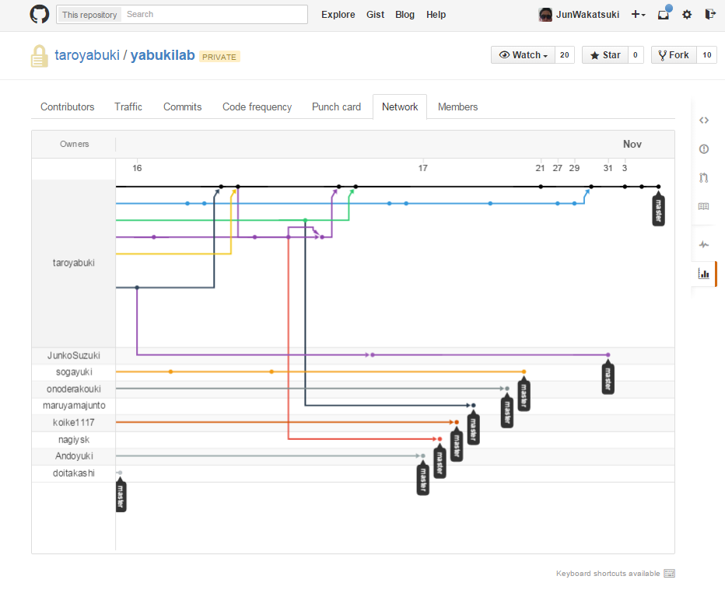

Slide 8
